Slide 1
PYTHON 0
Dados biológicos no celular
Uma aula prática de 60 minutos com Google Colab
Biomedicina • Farmácia
60 MIN
A estudante observa os dados, testa comandos e interpreta resultados.
COLAB
Base sintética para ensino
Notes:
Aula introdutória com base sintética. Fonte conceitual: material anexado, UA8 – Pré-processamento de dados.

Slide 2
COMO A AULA VAI FUNCIONAR
Roteiro de 60 minutos
001
Dados e qualidade
8 min
NO CELULAR
1–2
Variáveis, listas e dicionários
12 min
1. Abra o link
2. Toque em ▶
3. Digite
4. Execute a célula
3–4
CSV e tabelas
15 min
5–6
Gráficos e interpretação
15 min
—
Desafio final e compartilhamento
10 min
Regra da aula: cada explicação termina com uma prática curta.
Link: colab.research.google.com
Notes:
Orientar os estudantes a abrir o notebook no celular. O link completo está no material da aula. Não é necessário instalar Python.

Slide 3
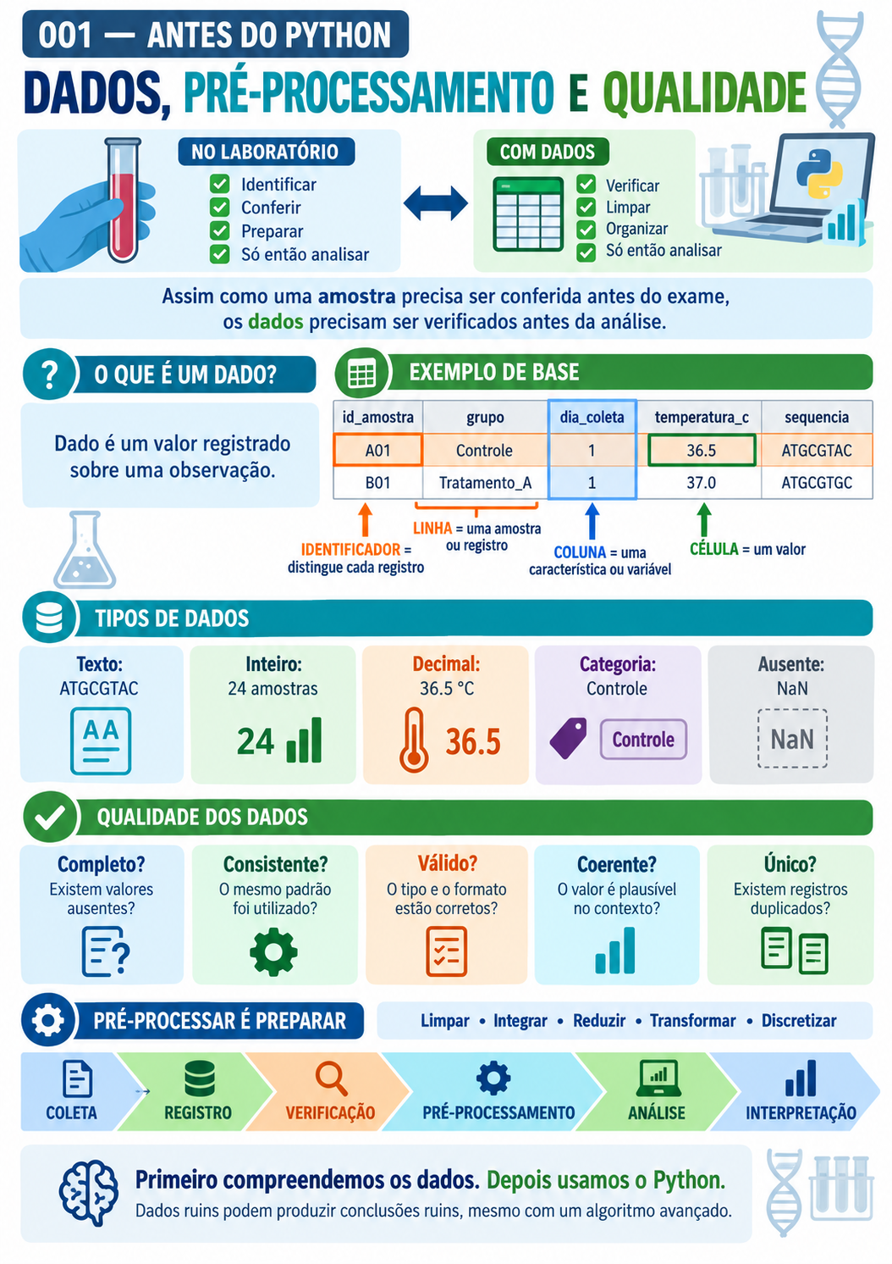
PRÉ-PROCESSAMENTO E QUALIDADE
001 — Dados antes do Python
PENSE COMO NO LABORATÓRIO
Antes de analisar uma amostra, verificamos identificação, condições e qualidade. Com dados, fazemos o mesmo.
5 PERGUNTAS
Completo? Há valores ausentes?
Consistente? O padrão é igual?
Válido? O formato está correto?
Coerente? O valor é plausível?
Único? Há duplicações?
Pré-processar significa preparar os dados para a análise.
Notes:
O cartaz 001 resume os conceitos de dado, variável, registro, qualidade e pré-processamento. Não classificar automaticamente todo valor extremo como erro.

Slide 4
PRIMEIRO COMANDO
1 — Variáveis, leitura e impressão
Uma variável guarda um valor. O programa recebe uma entrada, processa e mostra uma saída.
nome = input('Seu nome: ')
sequencia = input('Sequência: ').upper()
tamanho = len(sequencia)
print('Tamanho:', tamanho)
PRÁTICA 1 • 4 MIN
Digite uma sequência curta, por exemplo: ATGCGTAC
Responda no caderno:
• Qual valor ficou em nome?
• Qual valor ficou em tamanho?
• O que .upper() fez?
IDEIA-CHAVE
Texto é str. Número inteiro é int. A função len() conta caracteres.
Notes:
Prática em dupla: um estudante digita e o outro explica a saída. Não aprofundar tipos além do necessário.

Slide 5
ORGANIZAR VÁRIOS DADOS
2 — Listas, dicionários e repetição
LISTA
DICIONÁRIO
sequencias = ['ATGC', 'GGCC', 'AATT']
print(sequencias[0])
amostra = {
'id': 'A01',
'grupo': 'Controle',
'sequencia': 'ATGCGT'
}
print(amostra['grupo'])
Vários valores em ordem. O primeiro índice é 0.
Uma chave identifica cada informação.
PRÁTICA 2 • 5 MIN
Crie uma lista com três sequências e use for para imprimir o tamanho de cada uma.
Notes:
Reforçar que listas representam coleções e dicionários representam atributos de uma amostra. O laço for será retomado ao calcular sequências.

Slide 6
A BASE VIRA UMA TABELA
3 — Ler um arquivo CSV
import pandas as pd
dados = pd.read_csv(
'base_python0_bioinformatica.csv'
)
print(dados.head())
print(dados.shape)
print(dados.isna().sum())
CSV
Linhas e colunas
separadas por vírgulas.
id_amostra,grupo,sequencia
A01,Controle,ATGCGTAC
PRÁTICA 3 • 6 MIN
Carregue o CSV e descubra:
quantas linhas existem, quais são as colunas e onde há valores ausentes.
Notes:
A base tem 24 amostras, 10 colunas e dois valores ausentes. Os estudantes devem observar antes de calcular.

Slide 7
DATAFRAME E COLUNAS CALCULADAS
4 — Criar uma tabela analisável
A tabela original pode receber novas informações calculadas a partir dos dados existentes.
dados['tamanho'] = dados['sequencia'].str.len()
dados['quantidade_gc'] = (
dados['sequencia'].str.count('G')
+ dados['sequencia'].str.count('C')
)
dados['gc_percentual'] = (
100 * dados['quantidade_gc'] / dados['tamanho']
).round(2)
ANTES
id_amostra sequencia
A01 ATGCGTAC
B01 ATGCGTGC
DEPOIS
id_amostra tamanho GC%
A01 8 50.00
B01 8 62.50
PRÁTICA 4 • Calcule o tamanho e o GC da primeira amostra.
Notes:
Explicar que uma coluna calculada deve ter significado claro e fórmula rastreável. O percentual GC é um indicador didático, não uma conclusão clínica.

Slide 8
VISUALIZAR PARA COMPARAR
5 — Criar um gráfico
DADOS
CÓDIGO
LEITURA
Controle: 9,5%
Tratamento_A: 38,75%
Tratamento_B: 29,43%
As barras permitem comparar a resposta média entre os grupos.
resumo.plot(
x='grupo',
y='resposta_media',
kind='bar',
legend=False
)
plt.show()
PRÁTICA 5 • 6 MIN
Troque o título, escolha uma cor e explique qual grupo tem maior resposta média.
Notes:
O gráfico usa dados sintéticos da base. O objetivo é aprender a ler a visualização, não fazer inferência sobre tratamentos reais.

Slide 9
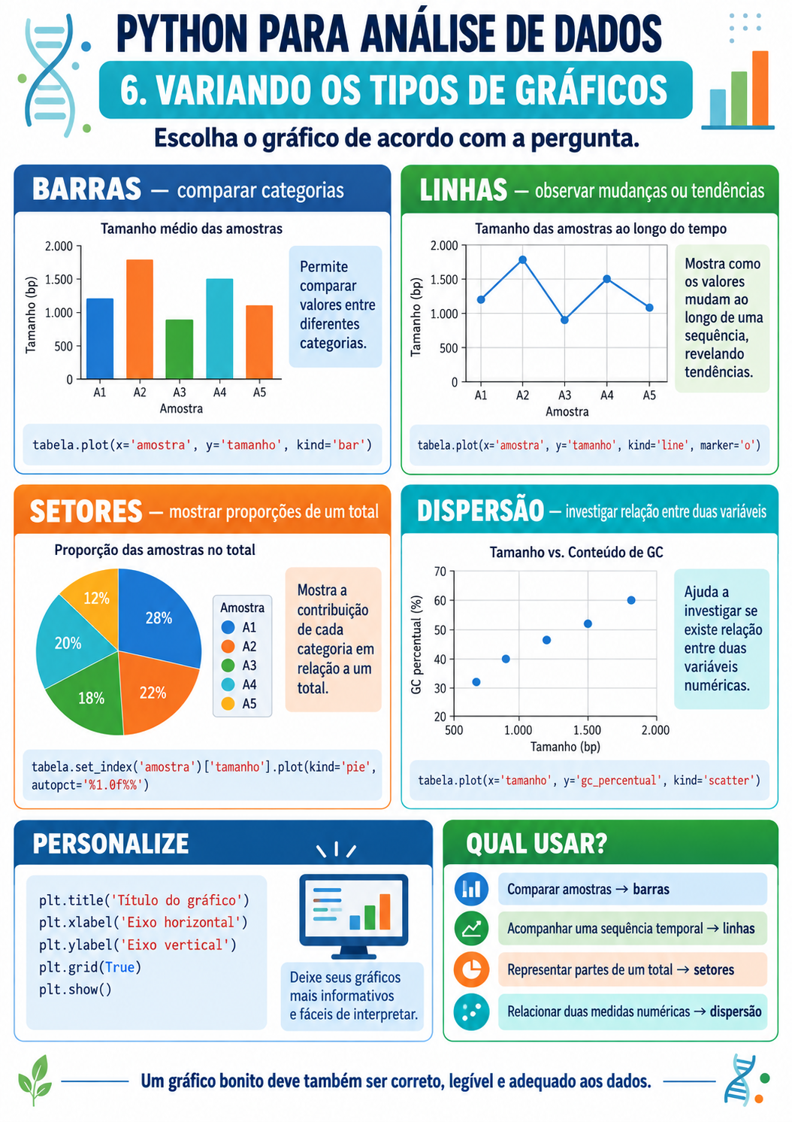
A PERGUNTA GUIA A VISUALIZAÇÃO
6 — Escolher o tipo de gráfico
DECISÃO RÁPIDA
Comparar grupos: barras
Acompanhar dias: linhas
Partes de um total: setores
Relação entre medidas: dispersão
DESAFIO FINAL • 8 MIN
Crie um gráfico de barras do GC médio por grupo e escreva uma frase sobre o resultado.
Notes:
O cartaz 006 apresenta tipos de gráficos. Reforçar que escolher o gráfico depende da pergunta e do tipo de variável.

Slide 10
SAÍDA DA AULA
Fechamento — o que você consegue fazer?
1
2
3
4
Carregar
Verificar
Calcular
Visualizar
um CSV no Colab
linhas, colunas e ausências
tamanho e conteúdo GC
comparações em gráficos
Bilhete de saída
Qual foi a diferença entre um dado ausente e um dado inválido?
Qual comando você usaria para conhecer o tamanho da base?
Compartilhe uma resposta ou uma captura de tela do seu resultado.
Notes:
Encerrar com duas perguntas. A captura de tela pode ser enviada no ambiente da turma, conforme a orientação da professora.

